Slide 1
Родительское собрание
«Чтобы ребёнок не был трудным»
Учитель начальных классов
МБОУ «СОШ №1» г. Бийска
Русская Н. А.

Slide 2
Трудный ребенок…
Кто-то, когда-то, должен ответить, Высветив правду, истину вскрыв,
Что же такое – трудные дети? Вечный вопрос и больной как нарыв. Вот он сидит перед нами, глядите, Сжался пружиной, отчаялся он, Словно стена без дверей и без окон. Вот они, главные истины эти: Поздно заметили… поздно учли… Нет! Не рождаются трудные дети! Просто им вовремя не помогли!
С. Давидович

Slide 3
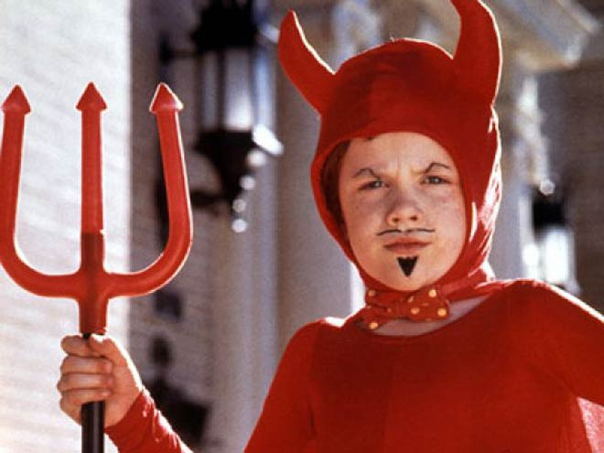
Вопрос для обсуждения
Что вы понимаете под словами «трудный ребёнок»?

Slide 4
Портрет трудного ребёнка
трудный ребёнок ни в чём не знает меры;
нарушает распорядок дня;
портит домашнее имущество;
дерётся и издевается над другими детьми в школе;
мешает проводить уроки и т. д.

Slide 5
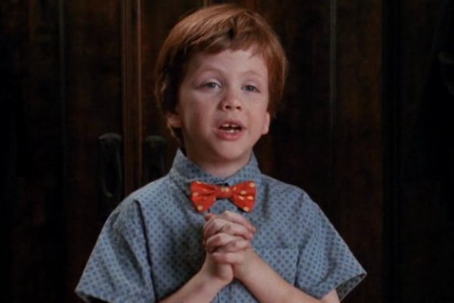
Вопрос для обсуждения
Как вы думаете, почему ребёнок становится трудным?

Slide 6
Причины детской неуправляемости
Борьба за внимание родителей
Непослушание – это тоже возможность привлечь к себе внимание, заявить о себе, если о тебе забыли взрослые.
Внимание необходимо любому человеку для эмоционального благополучия, а тем более – ребёнку

Slide 7
Причины детской неуправляемости
Борьба за самоутверждение
Ребёнок объявляет войну бесконечным указаниям, замечаниям и опасениям взрослых.
Он ждёт доверия к себе.
Он хочет решать сам, это заложено в его природе – нельзя прожить жизнь на опыте взрослых.

Slide 8
Причины детской неуправляемости
Жажда мщения окружающему миру, взрослым
Ребёнок мстит за:
неверие в его способности и возможности. Это относится и к педагогам в том числе: «Ты не мог решить эту задачу! Ты списал!»
сравнение не в его пользу со старшими или младшими братьями и сёстрами;
за унижение друг друга в кругу семьи;
за потерю одного из родителей в результате развода;
за появление в доме нового члена семьи, который становится более значимым, чем сам ребёнок;
за несправедливость по отношению к себе и невыполненные взрослыми обещания;
за родительскую ложь и хамелеонство;
за чрезмерное проявление взрослыми любви друг к другу.

Slide 9
Причины детской неуправляемости
Отсутствие веры в свой успех
Причинами неверия в свой успех могут стать: низкие школьные результаты вне зависимости от приложенных ребёнком усилий, низкая самооценка, поощряемая педагогами и семьёй, плохие взаимоотношения в классе со сверстниками, откровенная изоляция ребёнка, отсутствие возможности проявить себя, свои способности и умения

Slide 10
Вопросы для обсуждения
Если у вас в общении с ребёнком появляются трудности, как вы их решаете?
Как вы считаете, для того, чтобы преодолеть трудности в общении с детьми, нужны решительные меры?

Slide 11
ИТОГ СОБРАНИЯ
Есть дети с острым умом и любознательные, но дикие и упрямые. Таких обычно не любят в школах и почти всегда считают безнадежными; между тем из них обыкновенно выходят великие люди, если только воспитать их надлежащим образом
/Ян Амос Коменский/

Slide 12
ЛИТЕРАТУРА
Дереклеева Н.И. «Справочник классного руководителя»
Кротов В.Г. «Массаж мысли»

